Slide 1



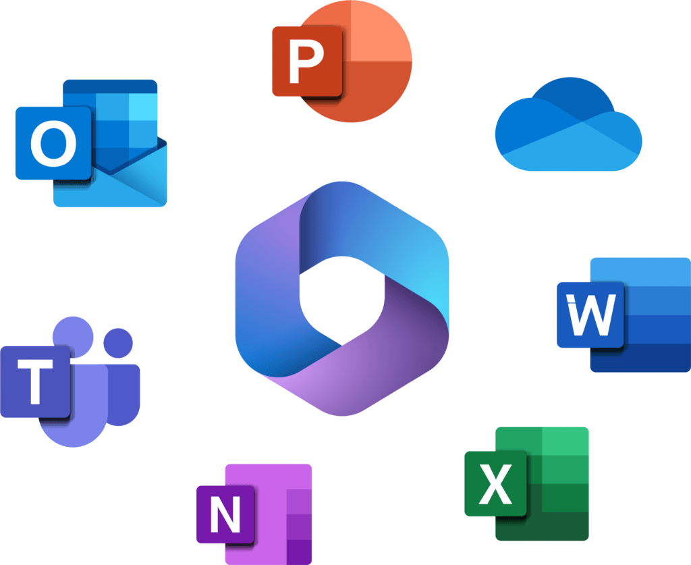

Microsoft
Aplicaciones de

Slide 2




Ventajas
Accesibilidad
Automatización
Trabaja en tus documentos desde cualquier dispositivo con conexión a internet.
Usa Power Automate para reducir tareas repetitivas y optimizar flujos de trabajo.
Colaboración
Almacenamiento
Edita archivos simultáneamente con tu equipo en Word, Excel y PowerPoint.
Guarda y sincroniza archivos con 1 TB de almacenamiento por usuario.

Slide 3

Copilot
1
Automatizar tareas
2
Generar contenido
3
Optimizar la productividad

Slide 4
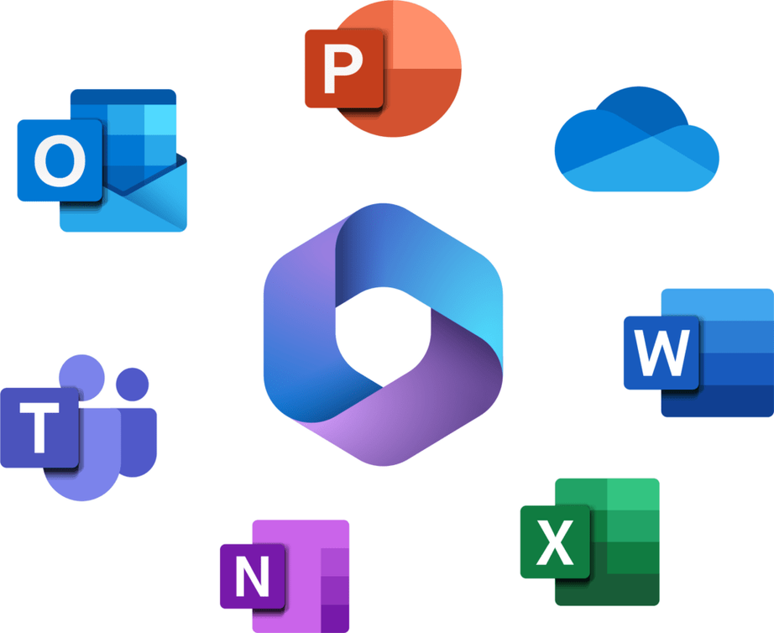
Office 365

Slide 5
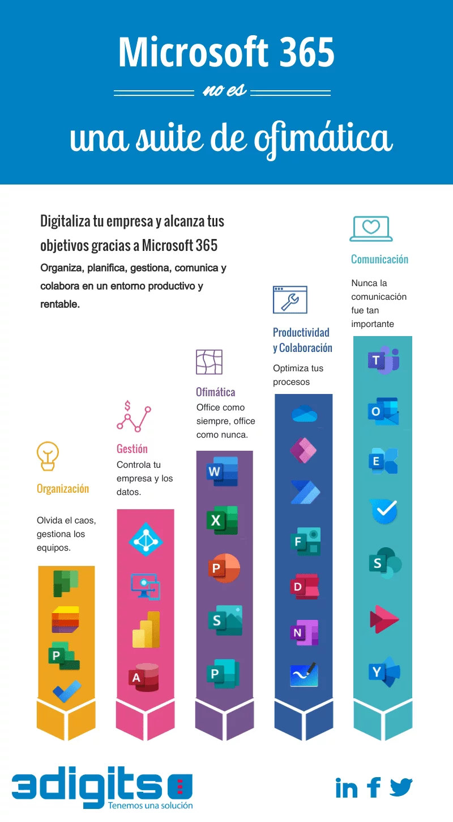

Apps ORGANIZACIÓN
Olvida el CAOS, gestiona equipos
Planner – Planificación y gestión de tareas en equipo.
Lists – Creación y gestión de listas de datos organizadas.
Project – Gestión avanzada de proyectos.
To Do – Gestión de tareas personales y recordatorios.

Slide 6
Apps GESTIÓN
Controla tu EMPRESA y los DATOS
Power BI – Análisis de datos y creación de informes interactivo
Access – Creación y gestión de bases de datos.

Slide 7


Apps OFIMÁTICA
Office como SIEMPRE, Office como NUNCA
Word – Procesador de texto para documentos y reportes.
Excel – Hojas de cálculo y análisis de datos.
PowerPoint – Creación de presentaciones.
SharePoint – Gestión y almacenamiento de documentos colaborativos.
Power Pages - Creación de páginas web

Slide 8





Apps FORMACIÓN
Aprende algo nuevo cada día y mejora tu productividad
Viva Learning – Plataforma de formación
Reading Coach – Práctica de fluidez de lectura con IA
Reflect – Bienestar y aprendizaje
Stream – Comparte videos y presentaciones
Sway - Crea presentaciones interactivas

Slide 9

OPTIMIZA tus procesos
Apps PRODUCTIVIDAD
Y COLABORACIÓN
OneDrive - Almacenamiento en la nube
Power Apps - Crea apps a medida
Power Automate - Creación de flujos de trabajo
Forms – Creación de formularios y encuestas.
Visio – Simplifique la comunicación con diagramas
OneNote – Bloc de notas digital para organizar ideas.
WhiteBoard - Pizarra online

Slide 10


Apps COMUNICACIÓN
Nunca la COMUNICACIÓN fue tan importante
Teams – Comunicación y colaboración en equipo.
Outlook – Correo electrónico y gestión de calendario.
Exchange – Servicio de correo empresarial avanzado.
Kaizala - Chat móvil
Loop - Permite que los equipos planeen
Engage - Permite que el equipo interaccione.

